Slide 1
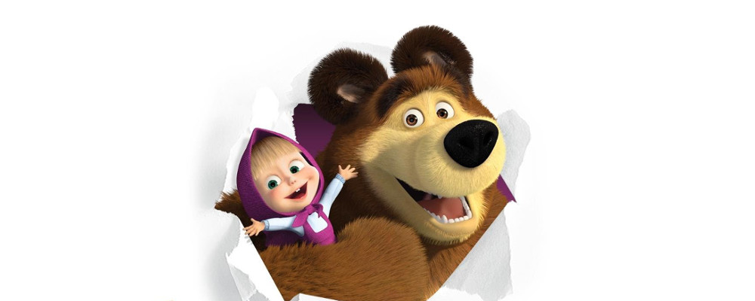
Методическая разработка по русскому языку в 5 классе с применением технологии критического мышления на тему: «Синтаксис и пунктуация»
Составитель: учитель русского языка и литературы МБОУ СОШ пос. Озерки Конаковского района Тверской области Бояринцева Анна Сергеевна

Slide 2
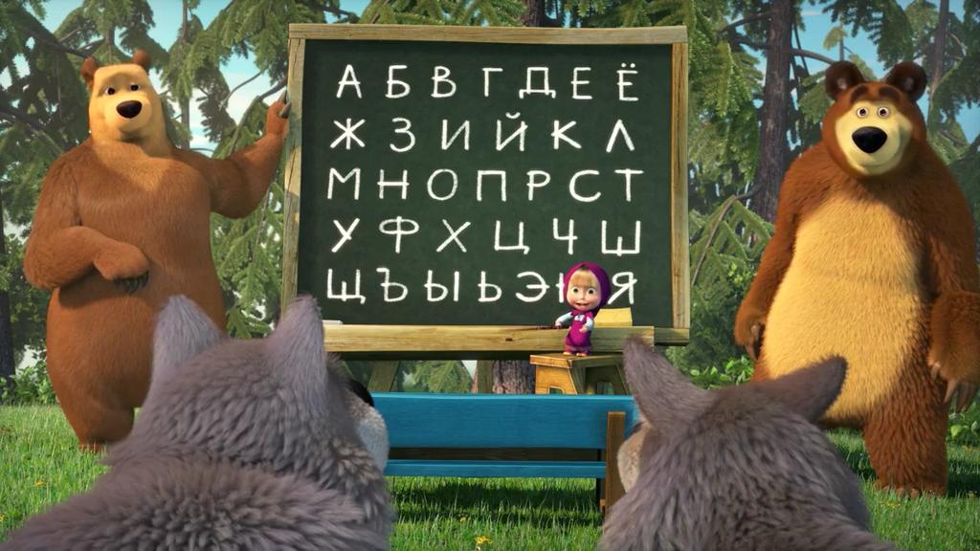

Цель урока: повторить и обобщить сведения, изученные в разделе «Синтаксис и пунктуация» в начальной школе с опорой на художественный текст.

Slide 3
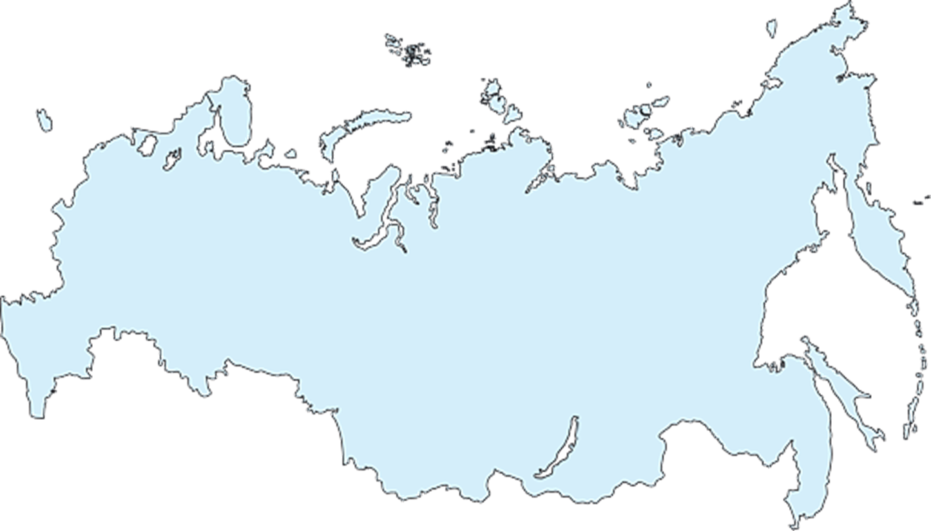


Лингвистическая страна
«Русский язык»
г.Фонетика
орфография
г. Частица
г. Глагол
С
г. Местоимение
И
г. Имя существительное
С
г. СОЮЗ
И
А
С
К
г. Предлог
Н
Т
г. Имя прилагательное
г. Наречие
г. Имя числительное
П У Н К Т У А Ц И Я

Slide 4
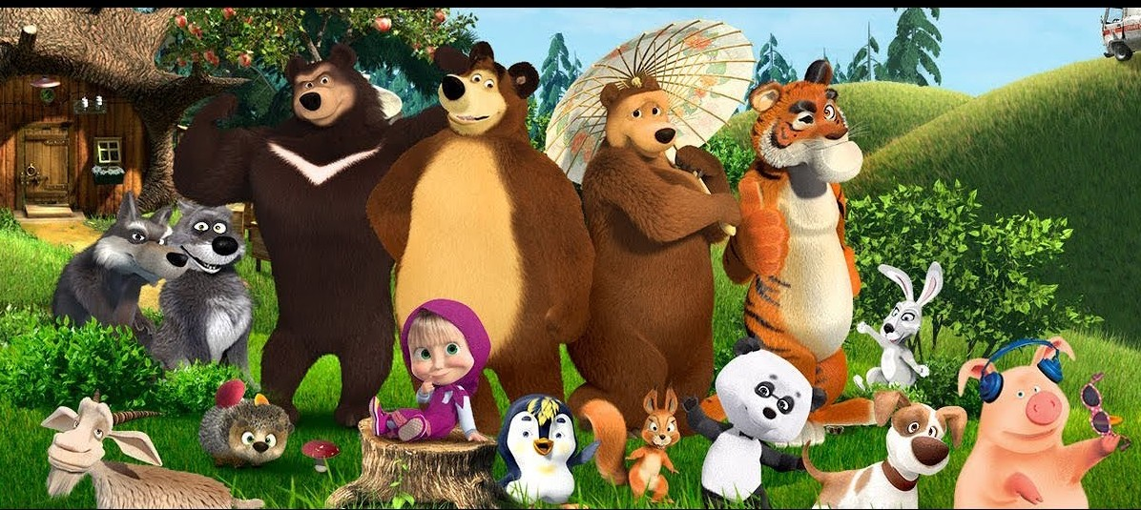

Slide 5

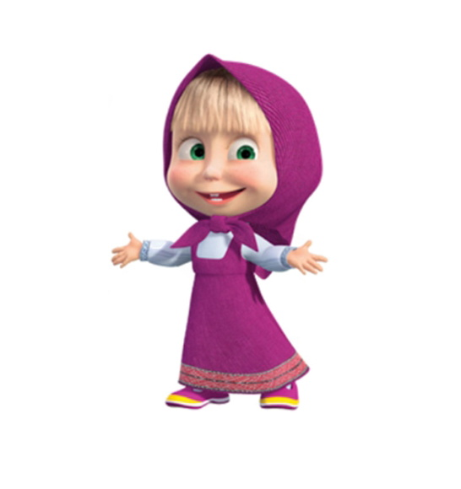
Голодная кума Ли…а залезла в сад;
В нем винограду к…сти рделись.
У кумушки глаза и зубы разгорелись;
А кисти соч…ые, как яхонты, горя…;
Лишь то бед…, висят они высоко:
Отколь и ка… она к ним ни зайдет,
Хоть видит око,
Да зуб неймет.
Пробившись попусту ча… целый,
Пошла и говор…т с досадою:
"Ну что ж!
На взгляд-то он хорош,
Да зелен - ягодки нет зрелой:
Тотчас о…комину набьешь".
Опорный текст

Slide 6
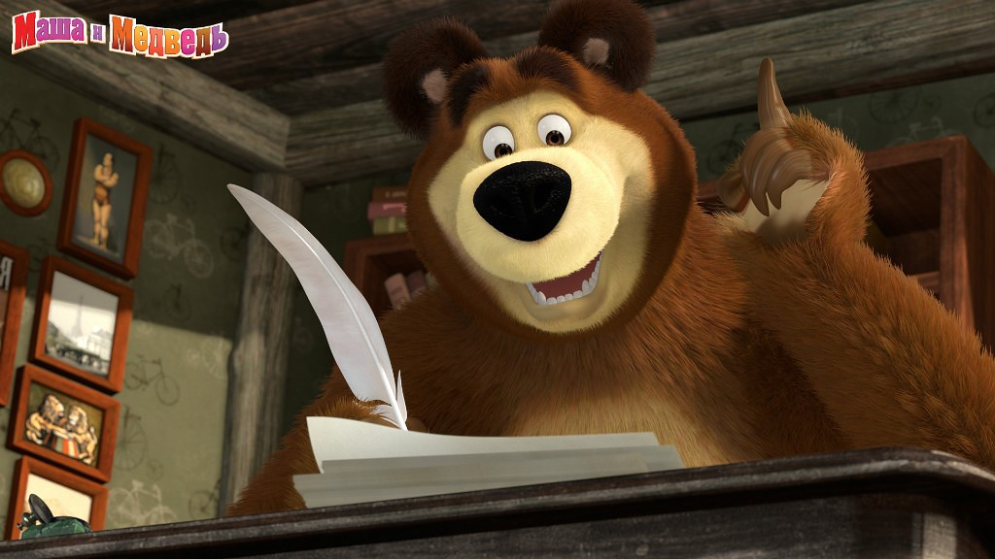
  РАЗМИНКА
  Вопросы от Миши.
  вы прочитали опорный
  текст, теперь ответьте на вопросы:
  Кто является автором текста?
  Как называется текст?
  Какой жанр текста?
  А что такое басня?
  Что обязательно присутствует в басне?

Slide 7
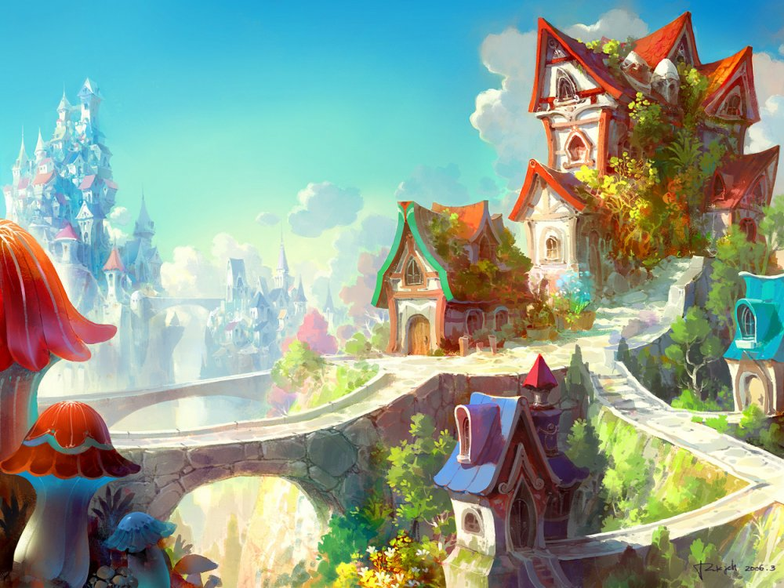
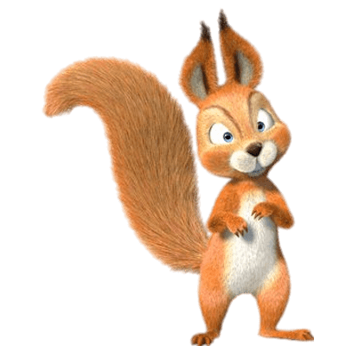
ГОРОД «ФОНЕТИКА»
в гостях у белки
Стадия вызова

Slide 8
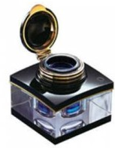

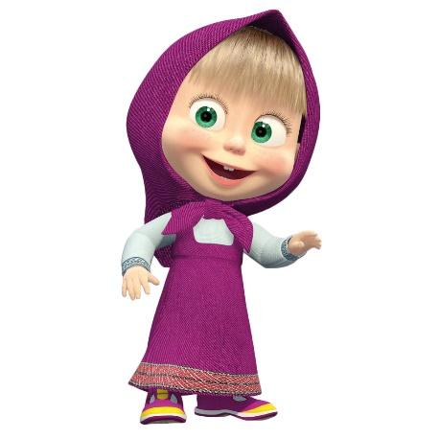

работа в группах
Вспомните, что вы знаете о фонетике, составьте кластер
фонетика

Slide 9
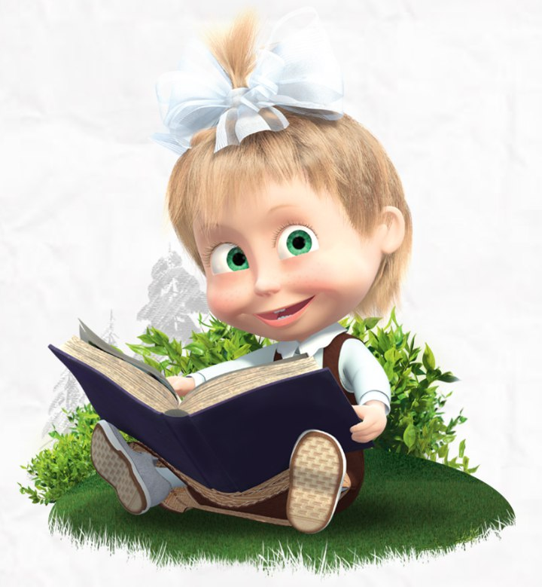
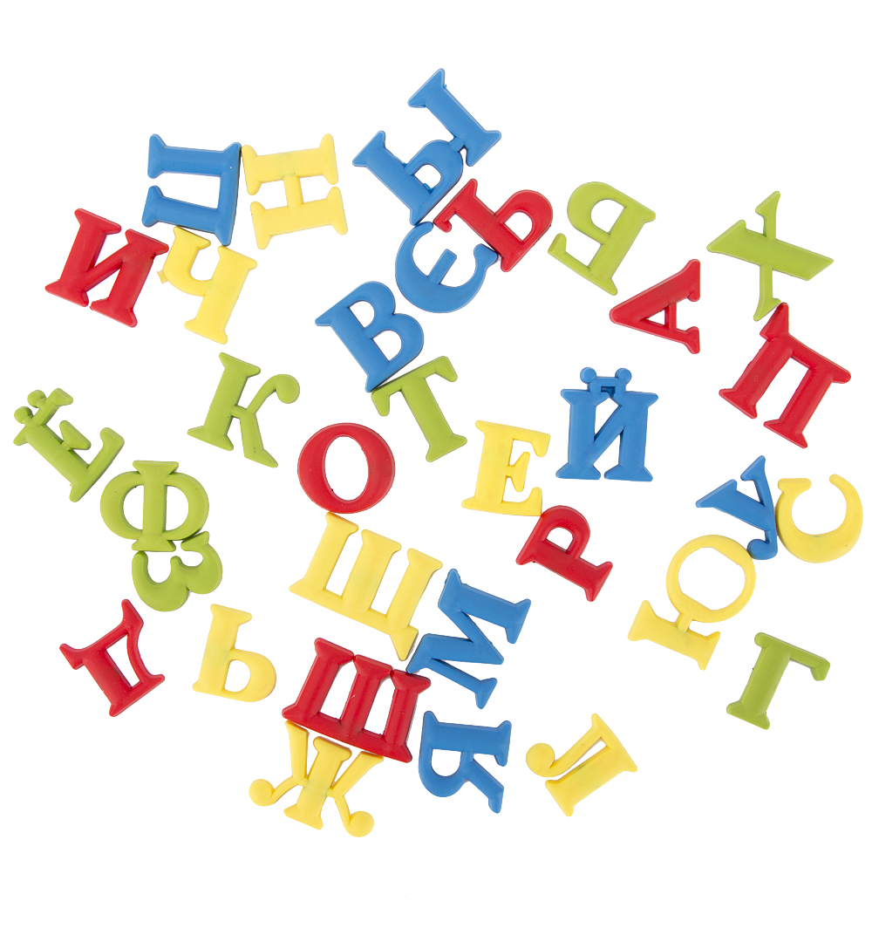
ЗАДАНИЕ ОТ БЕЛКИ
Упражнение I.
(работа в группах)
Найдите в опорном тексте слово, которое состоит из 11 букв и 10 звуков?

Slide 10
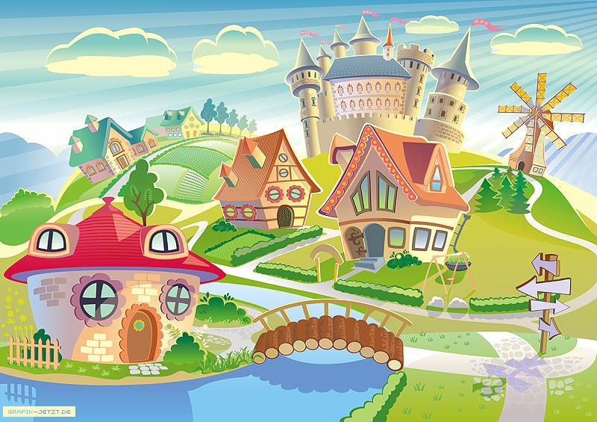
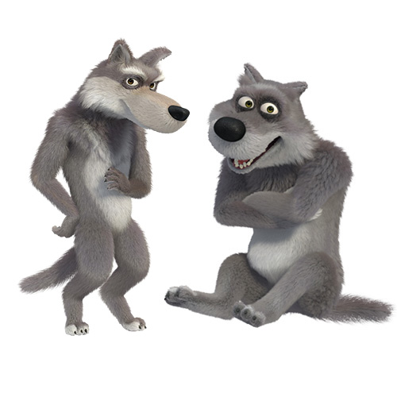
Волки приветствуют вас!!!
ГОРОД
«МОРФОЛОГИЯ»

Slide 11

ЗАДАНИЕ ОТ ВОЛКОВ
УПРАЖНЕНИЕ II.
(индивидуальная работа)
Каждый из вас по очереди читает слово из отрывка басни и определяет какой частью речи является оно?
Голодная кума Ли…а залезла в сад;
В нем винограду к…сти рделись.
У кумушки глаза и зубы разгорелись;
А кисти соч…ые, как яхонты, горя…;

Slide 12
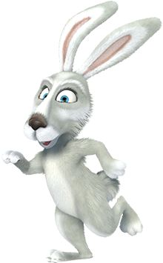
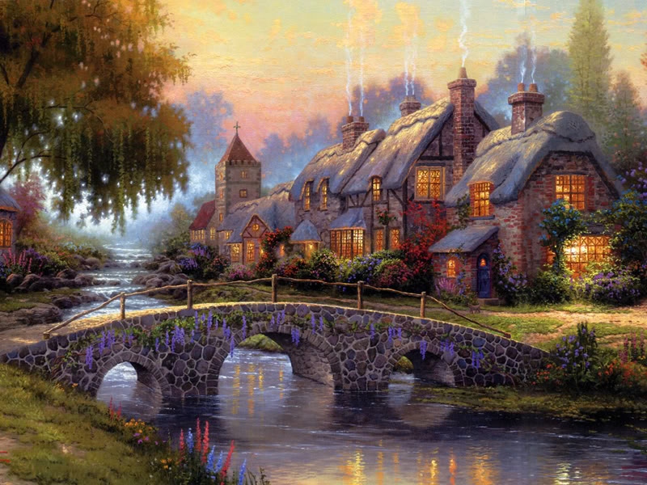
ГОРОД «ОРФОГРАФИЯ»
В гостях у зайца, который очень любит ходить в гости к своему соседу, Мише, и брать без спроса морковку!

Slide 13
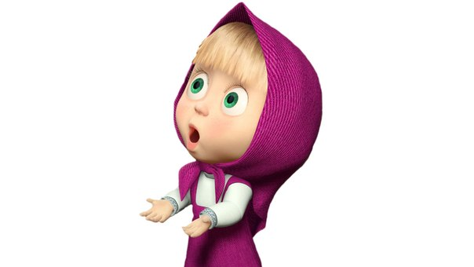
ЗАДАНИЕ ОТ ЗАЙЦА
Упражнение III.
Ребята, заяц украл буквы из текста, ваша задача вставить их. Какое слово у вас получилось?
Голодная кума Ли…а залезла в сад;
В нем винограду к…сти рделись.
У кумушки глаза и зубы разгорелись;
А кисти соч…ые, как яхонты, горя…;
Лишь то бед…, висят они высоко:
Отколь и ка… она к ним ни зайдет,
Хоть видит око,
Да зуб неймет.
Пробившись попусту ча… целый,
Пошла и говор…т с досадою:
"Ну что ж!
На взгляд-то он хорош,
Да зелен - ягодки нет зрелой:
Тотчас о…комину набьешь".

Slide 14
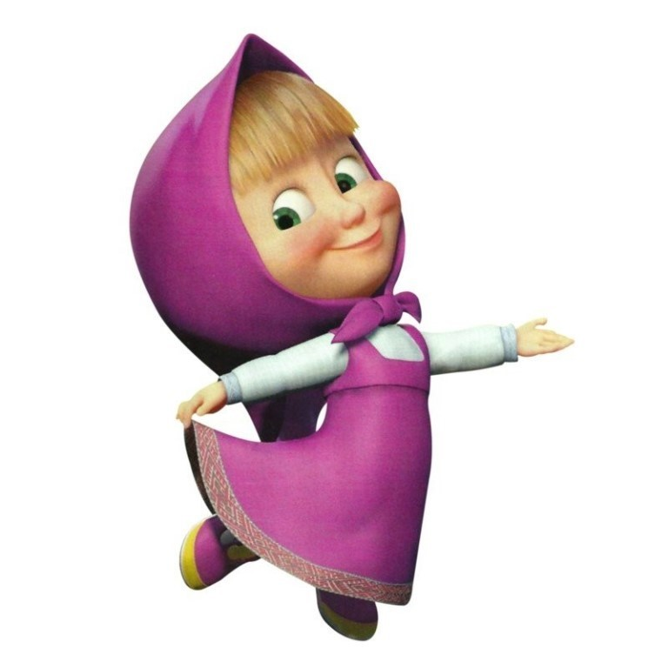
ПРОВЕРИМ!!!!!!
Голодная кума ЛиСа залезла в сад;
В нем винограду кИсти рделись.
У кумушки глаза и зубы разгорелись;
А кисти сочНые, как яхонты, горяТ;
Лишь то бедА, висят они высоко:
Отколь и каК она к ним ни зайдет,
Хоть видит око,
Да зуб неймет.
Пробившись попусту чаС целый,
Пошла и говорИт с досадою:
"Ну что ж!
На взгляд-то он хорош,
Да зелен - ягодки нет зрелой:
Тотчас оСкомину набьешь".
Ответ:
СИНТАКСИС

Slide 15
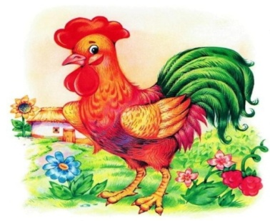

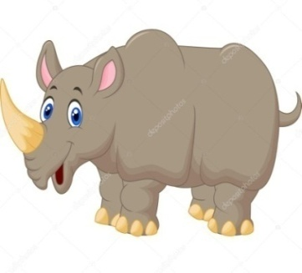
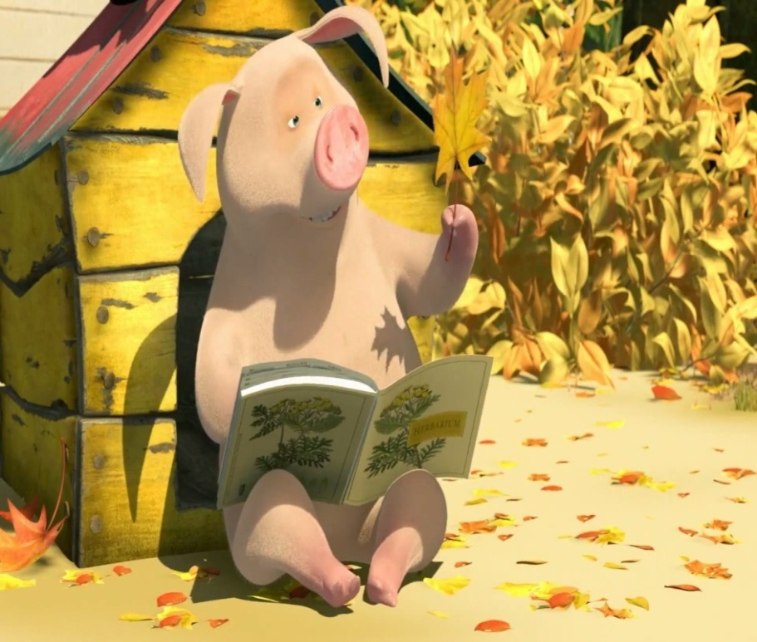
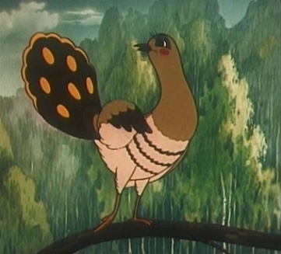
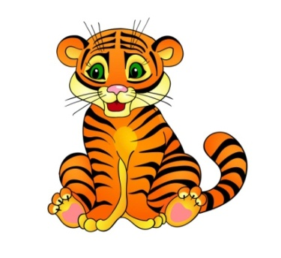
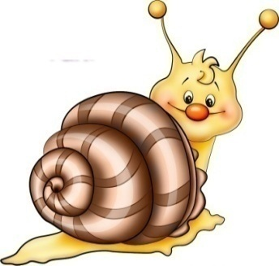
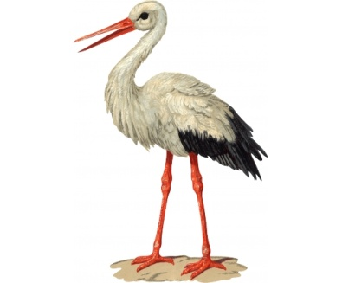
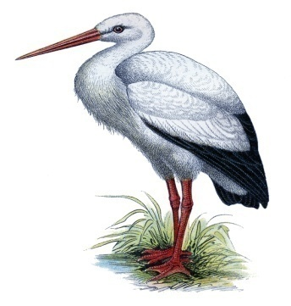
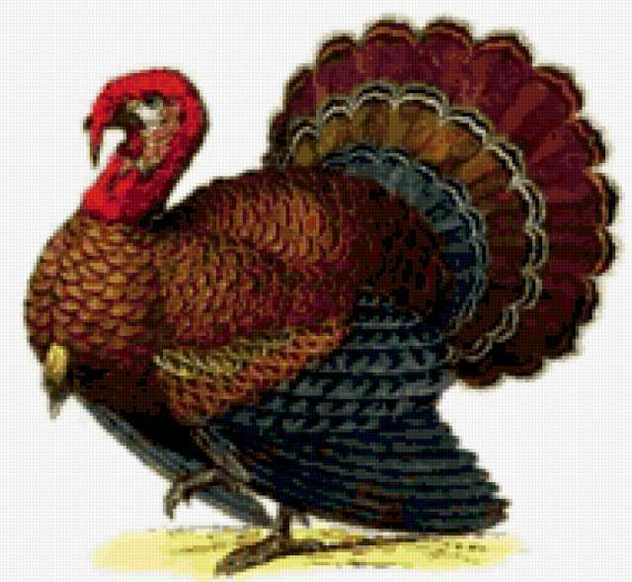
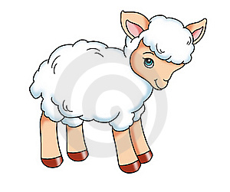
ЗАДАНИЕ ОТ СВИНЬИ
Ребята, отгадайте ребус по первым буквам

Slide 16

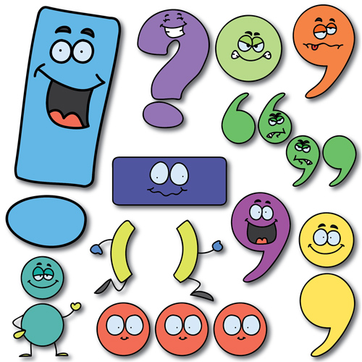
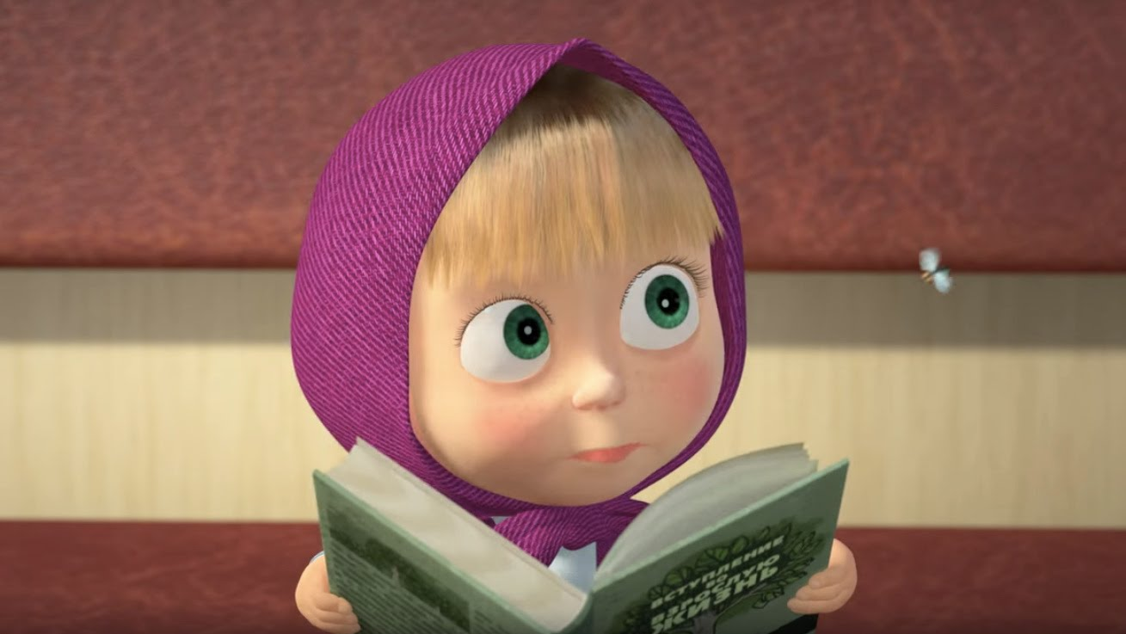
Ответ:
ПУНКТУАЦИЯ

Slide 17
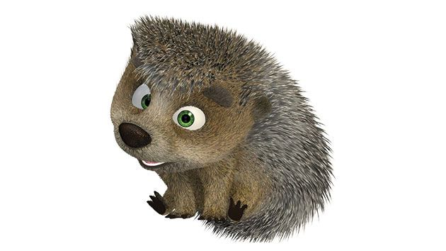
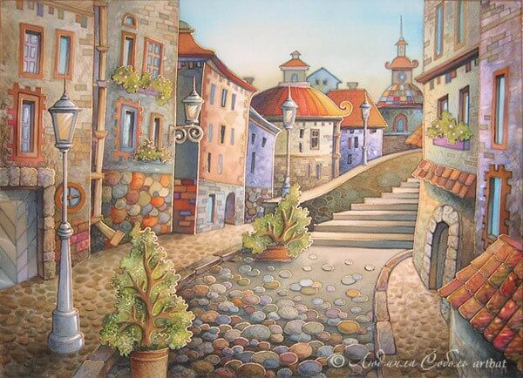
Стадия
осмысления
ГОРОД «СИНТАКСИС и ПУНКТУАЦИЯ»
- Здравствуйте, уважаемые
ученики!
Посмотрите и выполните теперь моё задание.

Slide 18
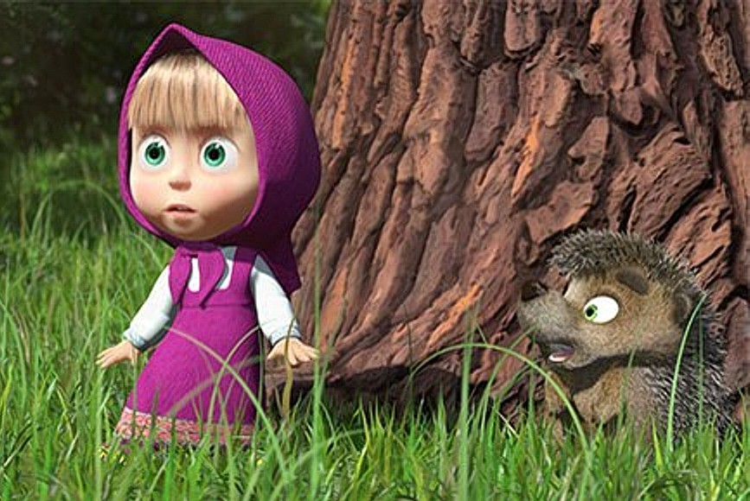
ЗАДАНИЕ ОТ ЁЖИКА
Работаем с текстом из учебника и делаем пометы на полях и заполняем таблицу с графами (приём «Инсерт») :
" V "- уже знал;
«+»- новое;
«-»-думал иначе;
«?» - не понял, есть вопросы.
V уже знал | + новое | - думал иначе | ? не понял, есть вопросы

Slide 19
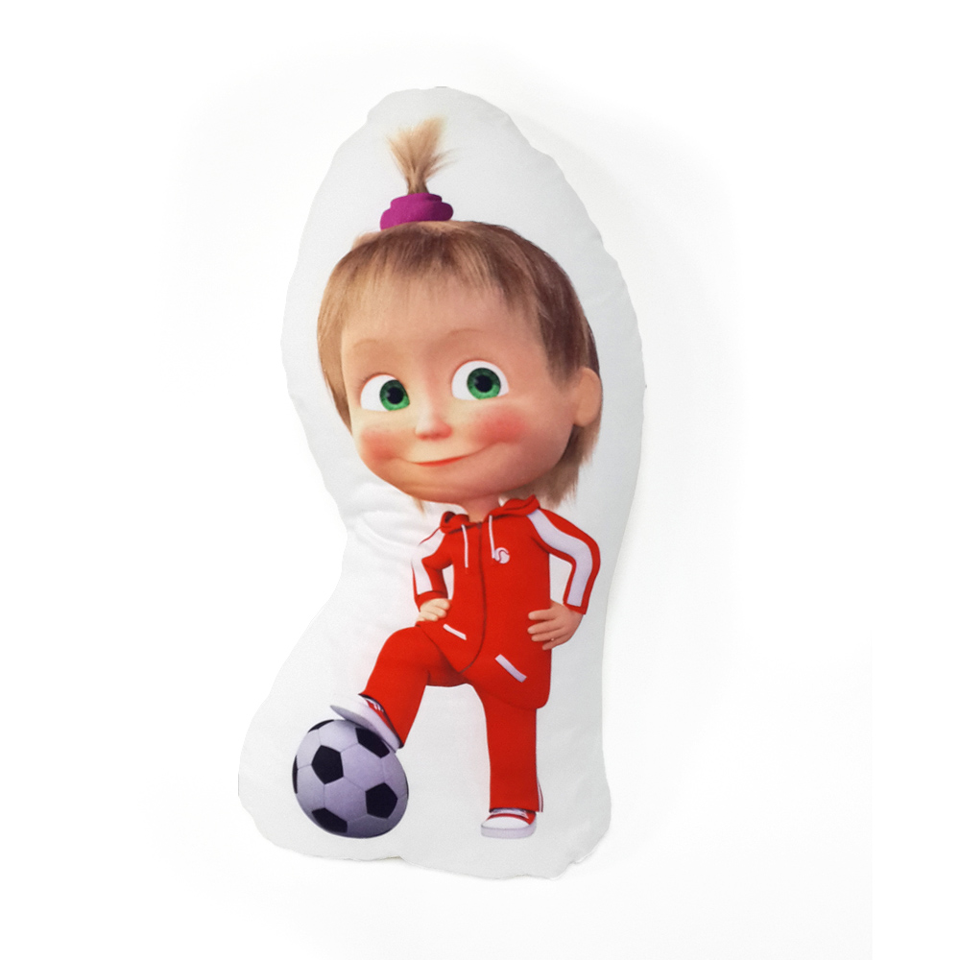
физкультминутка

Slide 20
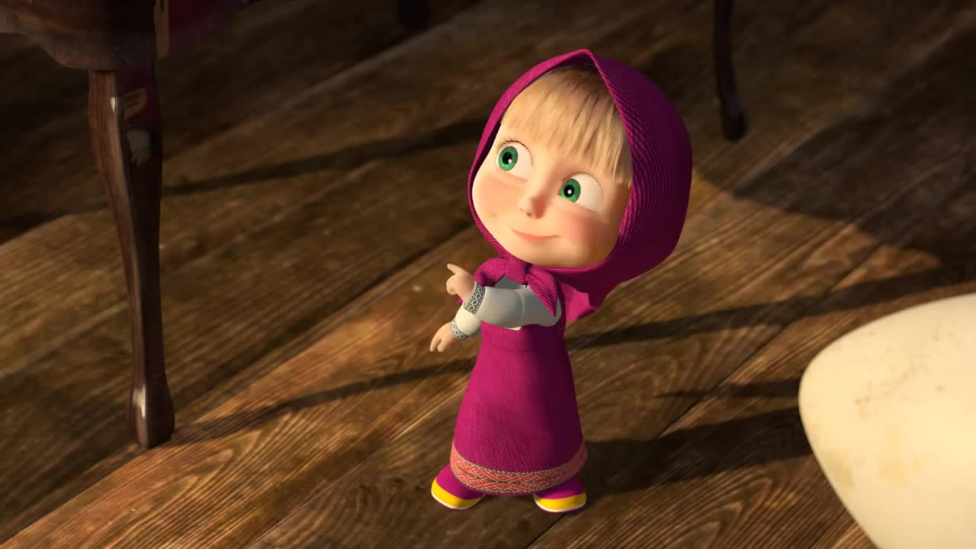
Ребята, а какие знаки препинания встречаются в басне «Лисица и виноград»? Перечислите их.
Лисица и виноград
Голодная кума Лиса залезла в сад;
В нем винограду кисти рделись.
У кумушки глаза и зубы разгорелись;
А кисти сочные, как яхонты, горят;
Лишь то беда, висят они высоко:
Отколь и как она к ним ни зайдет,
Хоть видит око,
Да зуб неймет.
Пробившись попусту час целый,
Пошла и говорит с досадою:
"Ну что ж!
На взгляд-то он хорош,
Да зелен - ягодки нет зрелой:
Тотчас оскомину набьешь".

Slide 21
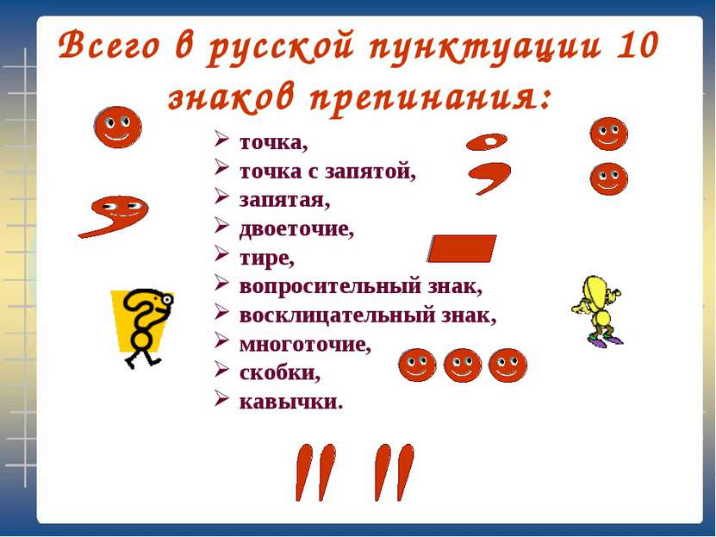

Slide 22
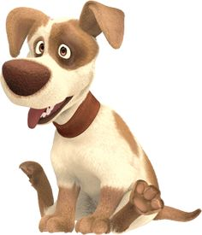
Упражнение IV (дифференцированное задание)
1 группа (низкий уровень обученности) выписать из 1 четверостишия – словосочетания и обозначить главные и зависимые слова.
2 группа (средний уровень обученности) выписать первое предложение басни и сделайте его синтаксический разбор
3 группа (высокий уровень обученности) выписать средства выразительности из басни.
Вот и собака прибежала со своим заданием.

Slide 23
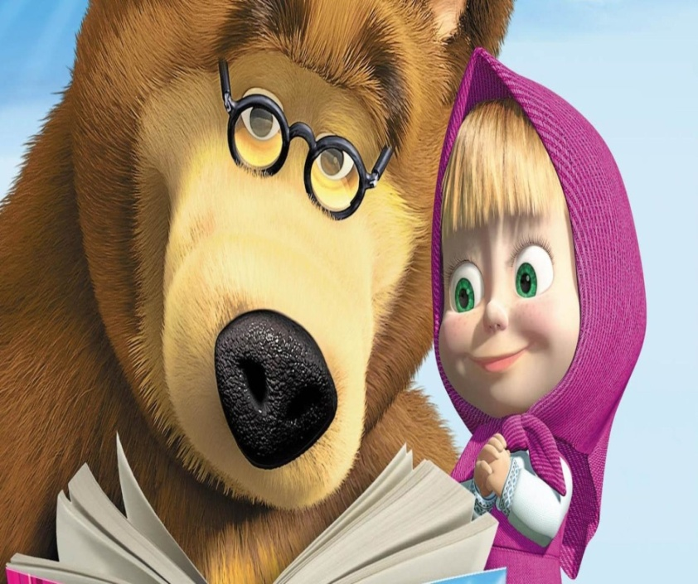
Стадия
рефлексии
Синквейн
Пунктуация
Полезная, нужная
Учит, помогает, рассказывает
Изучает знаки препинания
Грамотность
Творческое задание от Миши

Slide 24
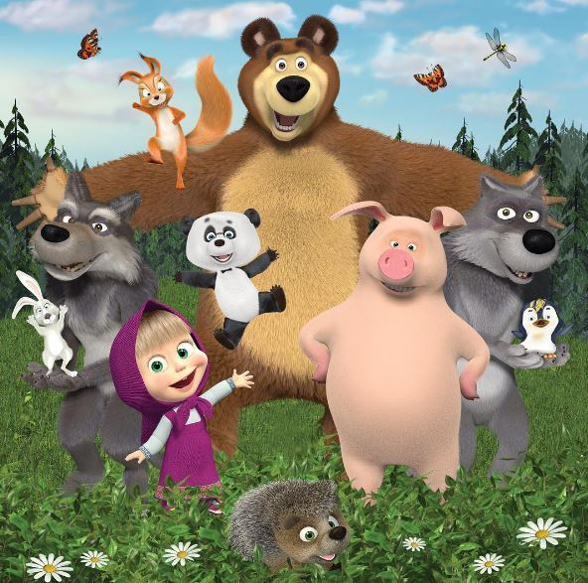
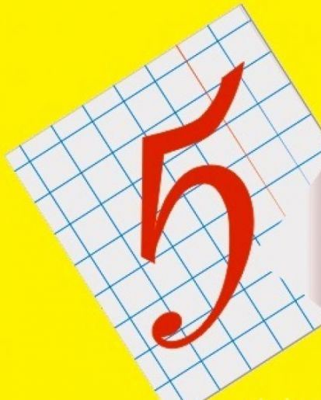
Вы – молодцы!!!
Выполнили все задания!!!!!!

Slide 25
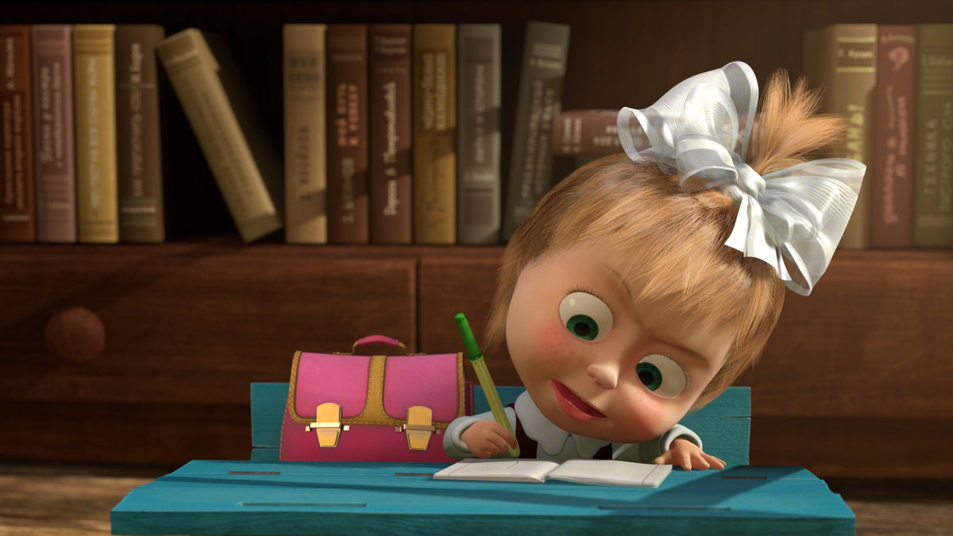
Домашнее задание
1 уровень обученности: составить синквейн на тему: «Синтаксис» или «Басня»
2 уровень обученности: составить кроссворд из 8-11 слов по изученным темам
3 уровень обученности: написать свою басню.

Slide 26

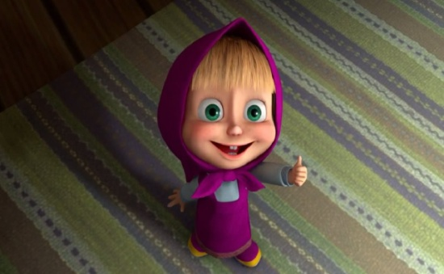

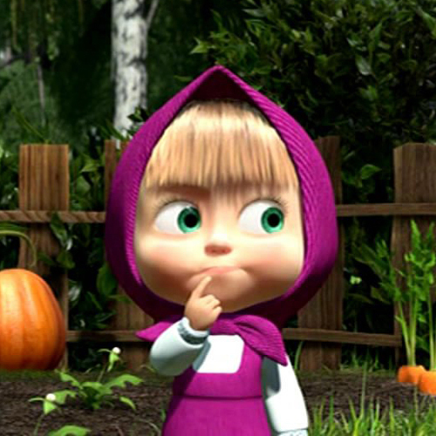

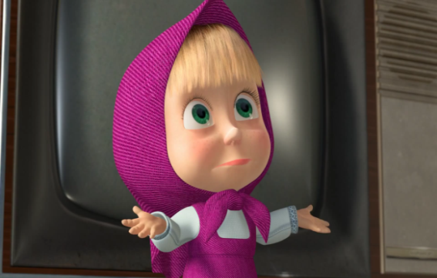
Рефлексия
Ваше отношение к уроку
Урок понравился
Урок не очень понравился
Остались вопросы
Урок не понравился
Тему не понял (а)

